Slide 1
Humildade
Os prazeres da alma
Escola de Evangelização de Pacientes
Grupo Espírita Guillon Ribeiro

Slide 2
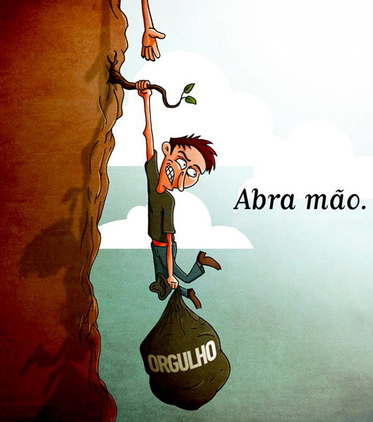
Por que precisamos ser humildes?
“O orgulho vos induz a julgar-vos mais do que sois; a não suportardes uma comparação que vos possa rebaixar; a vos considerardes, ao contrário, tão acima dos vossos irmãos, quer em espírito, quer em posição social, quer mesmo em vantagens pessoais, que o menor paralelo vos irrita e aborrece.”
  Um espírito protetor
        (ALLAN KARDEC. O Evangelho Segundo o Espiritismo,
        cap. 9, item 9)
Notes:
Iniciar a palestra justificando porquê devemos ser humildes. Chamar a atenção dos ouvintes de que o orgulho pode nos levar a acreditar que somos melhor do que somos. Neste caso, tanto podemos nos contentar achando que já somos bons o suficiente e, por isso, não precisamos melhorar, como podemos desacreditar as pessoas que estão ao nosso redor, deixando de aprender com elas.

Slide 3
O que se entende por humildade?
Na atualidade humildade está associada à:
Mas na verdade deve estar associada à:
Inferioridade
Submissão
Pobreza
Gentileza
Lucidez
Distinção
Graciosidade
Simplicidade
Notes:
Esclarecer que ser humilde não é ser inferior, submisso ou pobre. Ser humilde é conseguir perceber que estamos no mesmo patamar que as outras pessoas. Daí podemos dizer que ser humilde é ter gentileza, distinção, entre outras virtudes que nos colocam frente à frente sem nos preocuparmos com classe social, cor de pele, gênero etc. Não somos melhores, nem piores. Somos espíritos em processo de evolução com qualidades já conquistadas e qualidades a conquistar.

Slide 4
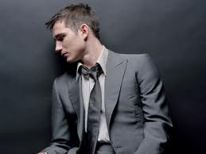
Ensinamento de Buda
“Sidarta Gautama ensinava: ‘De que servem cabelo e manto impecáveis, ó tolo! Tudo dentro de ti está confuso e, no entan­to, penteias a superfície!’ ”
        (HAMMED. Os prazeres da alma, lição “Humildade”)
Notes:
“Buda não foi apenas uma figura histórica que viveu há 2.500 anos, mas uma criatura extraordinária que, a partir das próprias experiências, encontrou a iluminação e o despertar dos potenciais internos. Ele criou uma forma de pensar que oferece respostas práticas para as diversas situações vivenciais e, ao mesmo tempo, uma maneira de transcendê-las.”
(HAMMED. Os prazeres da alma, lição “Humildade”)

Slide 5
Jesus e os fariseus
“Na época de Jesus Cristo, os fariseus – elite religiosa ju­daica, que vivia na estrita observância das escrituras mosaicas e da tradição oral – e da mesma forma, no tempo de Buda, os brâmanes – sacerdotes que consolidaram sua hegemonia social juntamente com o sistema de castas –, tanto uns como outros foram acusados de formalistas e hipócritas. Eram reconhecidos por suas ricas e pomposas vestimentas e por não viverem de acordo com o que pregavam.”
        (HAMMED. Os prazeres da alma, lição “Humildade”)
Notes:
Jesus em sua época combatia o orgulho e a vaidade. Seu Evangelho traz inúmeros exemplos de como não devemos agir neste sentido e constantemente Ele nos adverte quanto à postura hipócrita e orgulhosa, dando exemplos de alguns espíritos que em sua época não compreendia seus ensinamentos. Deveremos, pois, estarmos vigilantes para não agirmos como os fariseus.

Slide 6
Falar é diferente de ser
“Todas as almas veneráveis da humanidade possuíam e pos­suem plena consciência de que falar de humildade não torna ninguém humilde. Realmente, a humildade nada tem a ver com a presença ou ausência de bens materiais, mas com a forma de comportamento íntimo”.
        (HAMMED. Os prazeres da alma, lição “Humildade”)
Notes:
Em seus ensinamentos, portanto, Jesus deixa claro, que o mais importante não é o que aparentamos ser, mas o que somos em nosso íntimo. Ser humilde é conseguir exercer a humildade no dia-a-dia por meio de atitudes que denotem isso.

Slide 7
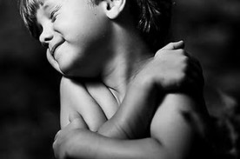
Aceitação de si próprio
“É indispensável também aceitar-se, compreender que os seus sentimentos são resultado das aquisições intelecto-morais do processo evolutivo no qual se encontra situado. Sem a perfeita compreensão-aceitação dos próprios sentimentos, é muito difícil, senão improvável, a conquista da realização.”
        (JOANNA DE ÂNGELIS. Amor, imbatível amor,
        cap. 15)
Notes:
É importante cada um analisar a si mesmo, no sentido de aceitar-se como é. Não se considerar nem melhor e nem pior do que ninguém. É necessário ter humildade para reconhecer fragilidades e potencialidades, com o fim de melhorar-se. É preciso perceber que a compreensão-aceitação de si mesmo é um passo importante para se conquistar objetivos de elevação moral.

Slide 8
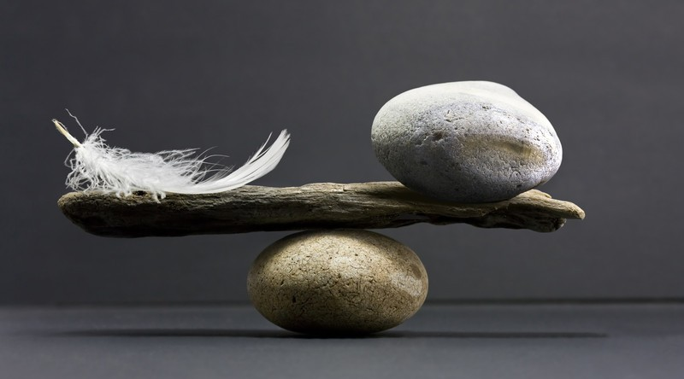
Ser humilde é não se superestimar e nem subestimar
“De fundamental importância também a constatação e a aceitação da necessidade da humildade, que o ajuda a descobrir-se sem qualquer presunção nem medo dos desafios, enfrentando os fatores existenciais com naturalidade e autoconfiança, não extrapolando o próprio valor nem o subestimando.”
        (JOANNA DE ÂNGELIS. Amor, imbatível amor, cap. 15)
Notes:
Quando reconhecemos quem somos e o que podemos ou não fazer, estamos caminhando para enfrentar nossos desafios e conseguir superá-los. Não saber do que somos capazes e não admitir que precisamos melhorar e progredir, faz com que não vençamos nossas dificuldades, deixando com que o medo diante dessas dificuldades nos paralise.

Slide 9
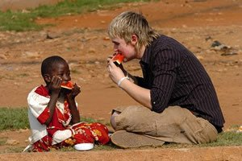
Humildade , fraternidade e progresso
“Essa humildade dar-lhe-á forças para ampliar o quadro de relacionamento interpessoal, de auxiliar na fraternidade, percebendo que a sua individualidade não pode viver plena sem a comunidade de que faz parte e deve trabalhá-la para auxilia-la no seu progresso.”
        (JOANNA DE ÂNGELIS. Amor, imbatível amor, cap. 15)
Notes:
Admitindo-se como um ser em processo de construção, o indivíduo abre a possibilidade para que se aprenda uns com os outros. A humildade nos leva a enxergar que precisamos uns dos outros para viver bem e progredir.

Slide 10
O humilde e o orgulhoso
“O humilde examina e pondera o orgulhoso porque um dia também o foi; o arrogante, porém, como ainda não conquistou a humildade, não sabe apreciar e valorizar a simplicidade.”
        (HAMMED. Os prazeres da alma, lição “Humildade”)
Notes:
O humilde consegue aceitar suas imperfeições e luta por vencê-las. O arrogante e orgulhoso não avança porque acredita que do jeito que é já se basta. Perde a oportunidade de aprendizado em diversas situações simples da vida.

Slide 11
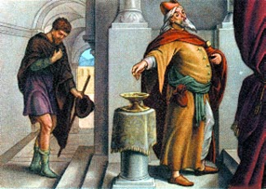
A insatisfação
“Uma criatura insatisfeita busca sempre o inatingível e tenta compensar com uma postura de "ser sempre vista ou admirada”.
        (HAMMED. Os prazeres da alma,
        lição “Humildade”)
Notes:
O humilde consegue aceitar suas imperfeições e luta por vencê-las. O arrogante e orgulhoso não avança porque acredita que do jeito que é já se basta. Perde a oportunidade de aprendizado em diversas situações simples da vida.

Slide 12
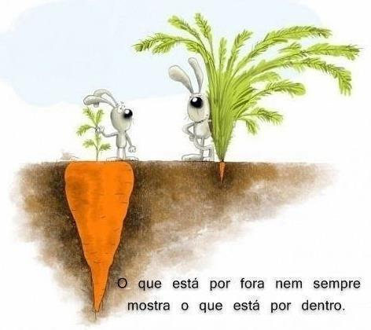
Valor pessoal
“Aliás, só quem tem plena consciência do seu valor pessoal é que não precisa se exaltar; quem não a tem exibe, de maneira ousada e insolente, sua capacidade, poder, prestígio ou cultura.”
        (HAMMED. Os prazeres da alma,
        lição “Humildade”)
Notes:
O orgulhoso é, portanto, aquele que não é seguro de si mesmo e, por isso, tem a necessidade de exaltar-se.

Slide 13
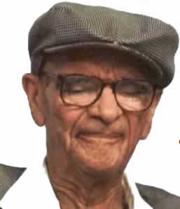
Quem são os humildes?
“Os indivíduos humildes realçam a simplicidade das coisas, dada a facilidade surpreendente de apreender e organizar os dados de uma situação. Eles penetram na essência das coisas, pois desenvolveram a habilidade de "fazer a mente silenciar".
        (HAMMED. Os prazeres da alma, lição “Humildade”)
Notes:
Usar o exemplo do Chico tirado do livro Lindos casos de Chico Xavier de Ramiro Gama, cap. 62.
NA DEFESA DO VERME
Um confrade entusiasta elogiava o Chico à queima-roupa, ao fim de movimentada sessão pública, e o Médium desapontado, exclamou:
— Não me elogie desta maneira. Isso é desconcertante. Não passo de um verme neste mundo. Emmanuel, junto dele, ouvindo a afirmação, falou-lhe paternal:
— O verme é um excelente funcionário da Lei, preparando o êxito da sementeira pelo trabalho constante no solo e funciona, ativo, na transmutação dos detritos da terra, com extrema fidelidade ao papel de humilde e valioso servidor da natureza... Não insulte o verme, pois, comparando-se a ele, porquanto muito nos cabe ainda aprender para sermos fiéis a Deus, na posição evolutiva que já conseguimos alcançar...
O Médium transmitiu aos circunstantes o ensinamento que recebeu, ensinamento esse que tem sido igualmente assunto de interesse em nossas
meditações.

Slide 14
Quem são os humildes?
“Um confrade entusiasta elogiava o Chico à queima-roupa, ao fim de movimentada sessão pública, e o Médium desapontado, exclamou:
— Não me elogie desta maneira. Isso é desconcertante. Não passo de um verme neste mundo.
Emmanuel, junto dele, ouvindo a afirmação, falou-lhe paternal:
— O verme é um excelente funcionário da Lei, preparando o êxito da sementeira pelo trabalho constante no solo e funciona, ativo, na transmutação dos detritos da terra, com extrema fidelidade ao papel de humilde e valioso servidor da natureza... Não insulte o verme, pois, comparando-se a ele, porquanto muito nos cabe ainda aprender para sermos fiéis a Deus, na posição evolutiva que já conseguimos alcançar...
O Médium transmitiu aos circunstantes o ensinamento que recebeu, ensinamento esse que tem sido igualmente assunto de interesse em nossas meditações.”
        (RAMIRO GAMA. Lindos Casos de Chico Xavier, cap. 62)
Notes:
Esse slide pode ser mantido oculto e o palestrante pode apenas contar a história.
Trecho retirado do livro “Lindos casos de Chico Xavier” de Ramiro Gama, cap. 62, “Na defesa do verme”

Slide 15
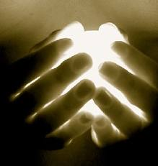
Humildade e introspecção
“Os humildes aprenderam, com a introspecção, a fazer de si mesmos um "canal ou espaço transcendente", por onde flui silenciosamente a inteligência universal.”
        (HAMMED. Os prazeres da alma, lição “Humildade”)

Slide 16
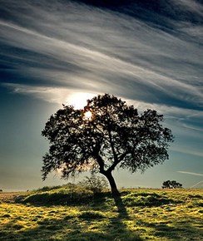
Apoio e assistência
“Se tiveres humildade, na marcha em direção aos elevados objetivos que te propões a atingir, não te faltarão apoio e assistência constante na senda a percorrer, porque a humildade se transforma em amor e o amor se te fará luz e benção, na jornada pra Deus.”
        (EMMANUEL. Caminho Iluminado,
        lição “Trabalho Edificante”)
Notes:
Aquele que é realmente humilde consegue granjear o apoio dos espíritos amigos que vem ao seu encontro para auxiliá-lo.

Slide 17
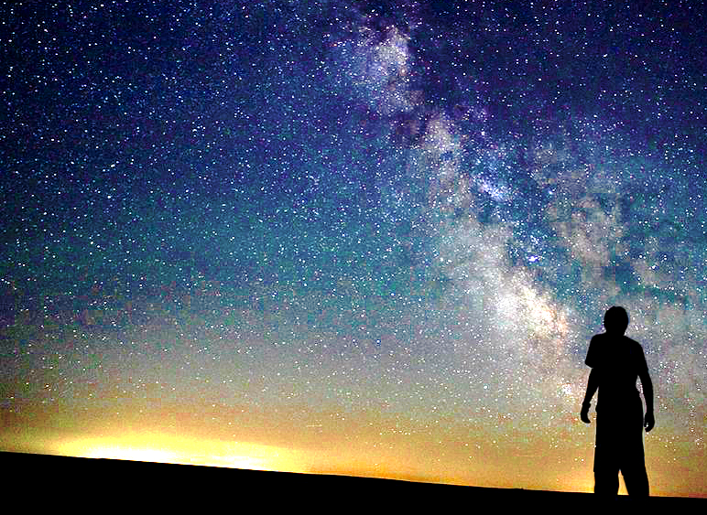
A maior dádiva
“A maior dádiva do humilde é sua confiança na Organi­zação Divina.”
        (HAMMED. Os prazeres da alma,
        lição “Humildade”)
Notes:
É importante frisar, que a maior dádiva para o humilde é a confiança na paternidade de Deus, que em Sua justiça e amor nos oferece tudo aquilo que precisamos para aprender e para evoluir.

Slide 18
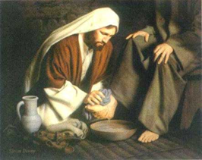
Exemplo de Jesus
“Ao lavar os pés dos seus discípulos, queria o Divino Mestre testemunhar às criaturas humanas a suprema lição da humildade, demonstrando, ainda uma vez, que, na coletividade cristã, o maior para Deus seria sempre aquele que se fizesse o menor de todos.
O Cristo, que não desdenhou a energia fraternal na eliminação dos erros da criatura humana, afirmando-se como o Filho de Deus nos divinos fundamentos da Verdade, ao lavar os pés dos discípulos, cingiu-se com uma toalha para revelar-se o escravo pelo amor à Humanidade, à qual vinha trazer a luz da vida, na abnegação e no sacrifício supremos.”
        (EMMANUEL. O Consolador, perg. 182)

